Slide 1
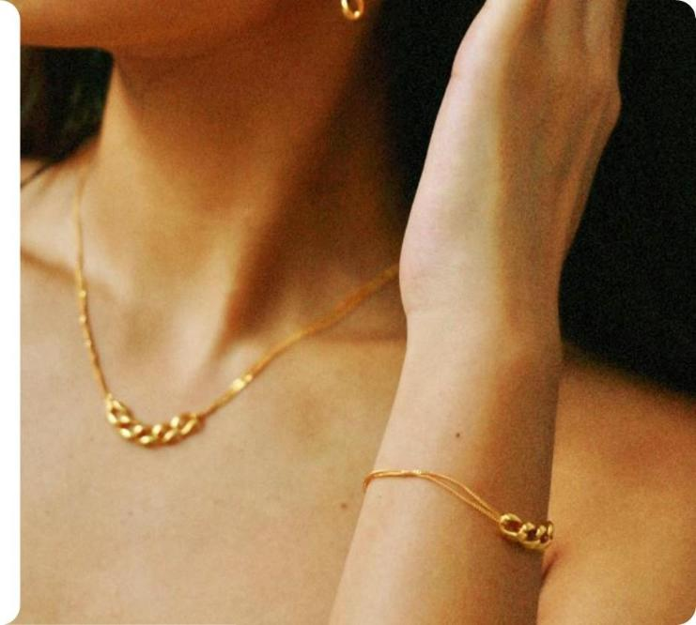
2025年中国金饰市场零售趋势洞察
    世界黄金协会 贾舒畅 | 2025年9月

Slide 2
国内黄金市场概览

Slide 3
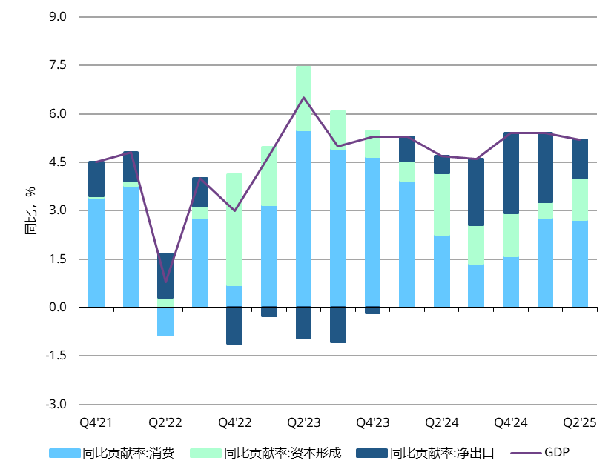
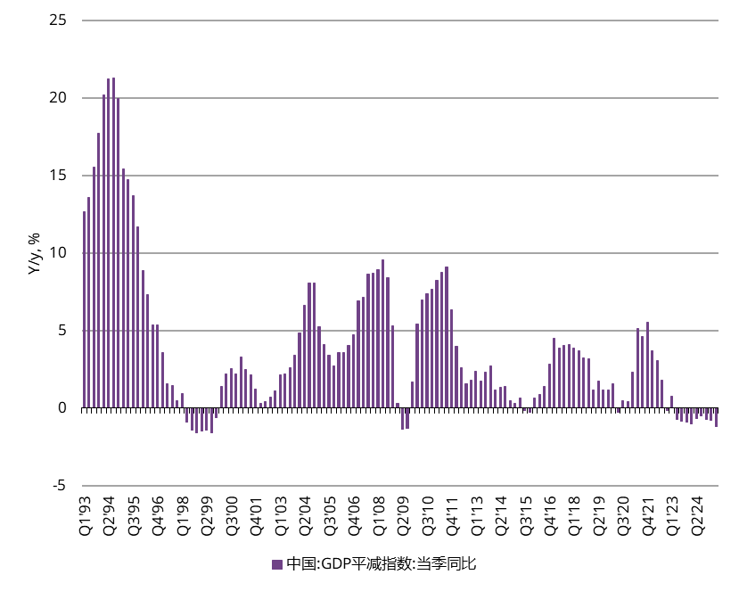
上半年我国实际GDP增长强劲，但通缩阴影仍在
二季度实际GDP同比增长5.2%，上半年同比增速录得5.3%
但GDP平减指数连续九个季度为负，通缩压力前所未见
来源：万得，世界黄金协会

Slide 4
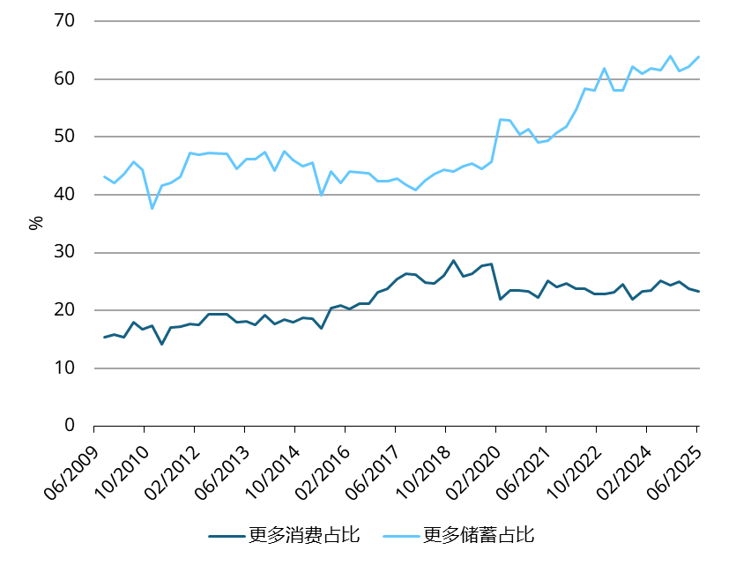
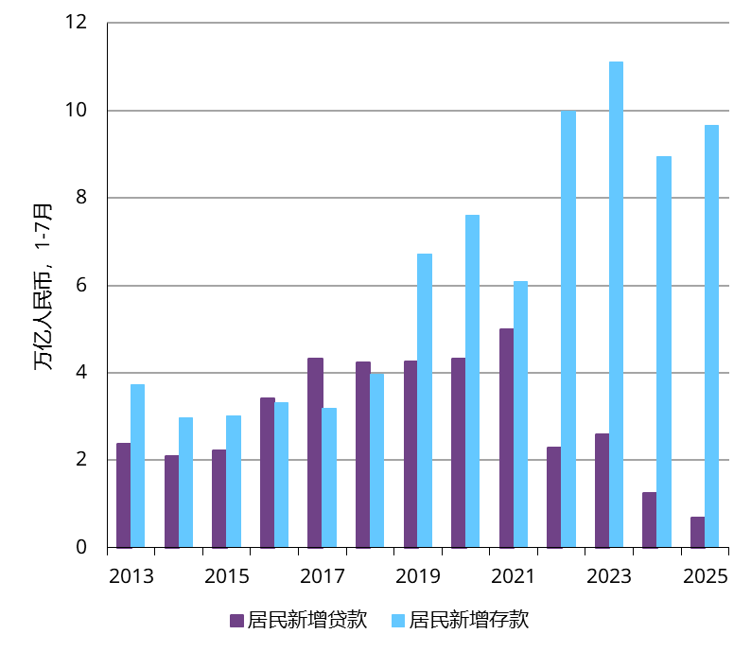
居民储蓄倾向依然较高
储蓄倾向继续上升，消费倾向依然低迷
1-7月，居民新增存款接近10万亿，贷款仅不到0.7万亿
来源：万得，世界黄金协会
数据截止于2025年7月。

Slide 5
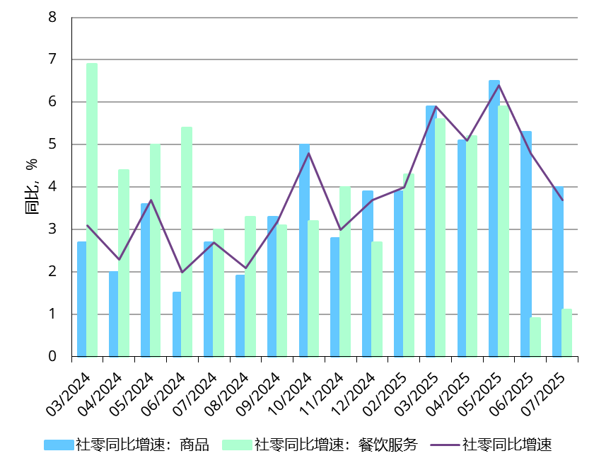
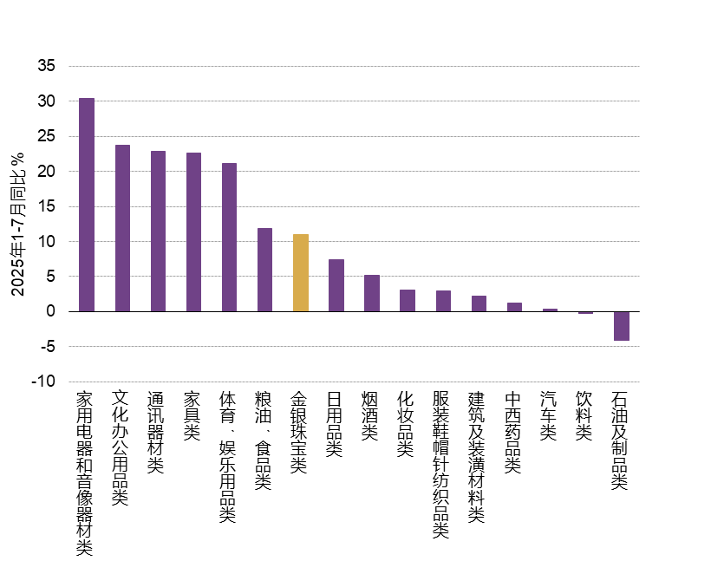
储蓄意愿高企，消费流向何处？
7月，社会零售销售消费增速下滑
今年以来，“国补”，“以旧换新”等行业增速较快，金银珠宝不遑多让
来源：万得，世界黄金协会
数据截止于2025年7月。

Slide 6
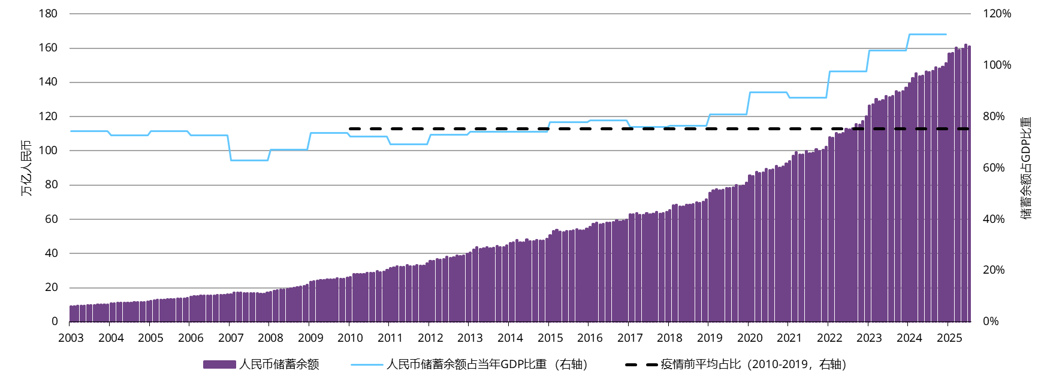
超额储蓄：消费阻碍还是机遇？
居民超额储蓄约在55万亿
来源：万得，世界黄金协会
储蓄余额数据基于月度数据，截止于2025年7月。储蓄余额占GDP比重基于年度数据，疫情前平均比重基于2010-2019平均值。

Slide 7
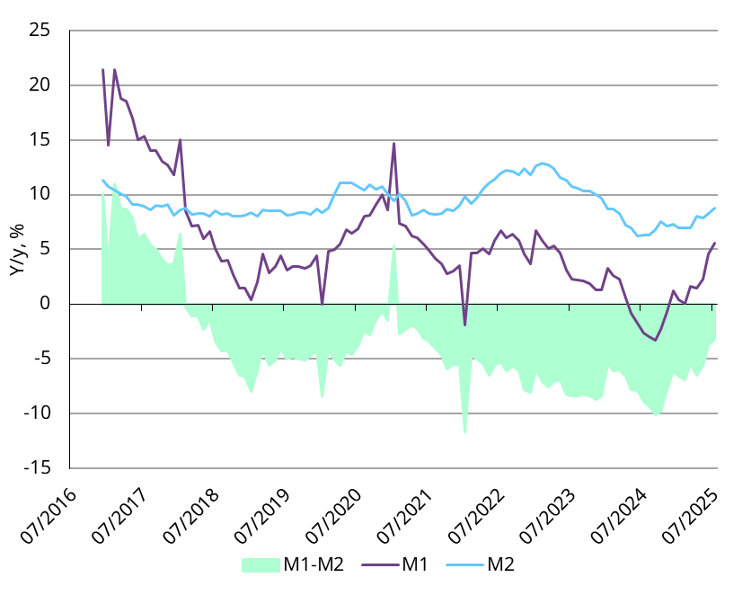
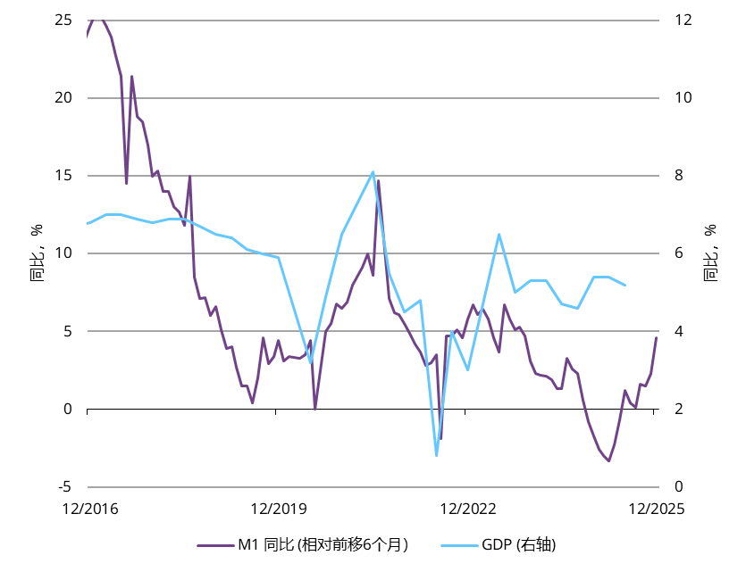
积极信号显现
M1同比继续改善，M1-M2剪刀差收窄，经济活力悄然增强
一般而言，M1是GDP的领先指标
来源：万得，世界黄金协会
数据截止于2025年7月。

Slide 8
宏观小结
经济增长大势下，居民趋于谨慎
消费者储蓄意愿持续上升，消费主要集中于 “高性价比”与“保值”
M1增速加快，市场资金活化程度上升，或有助于令部分超额储蓄“搬家”

Slide 9
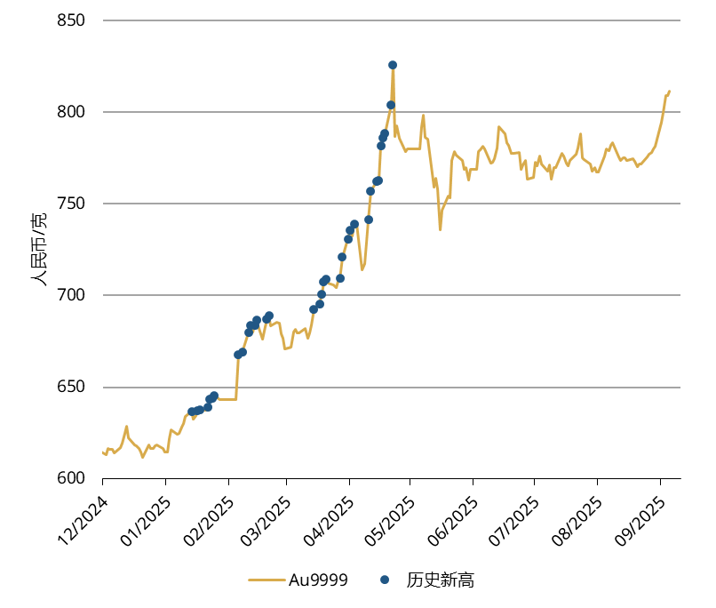
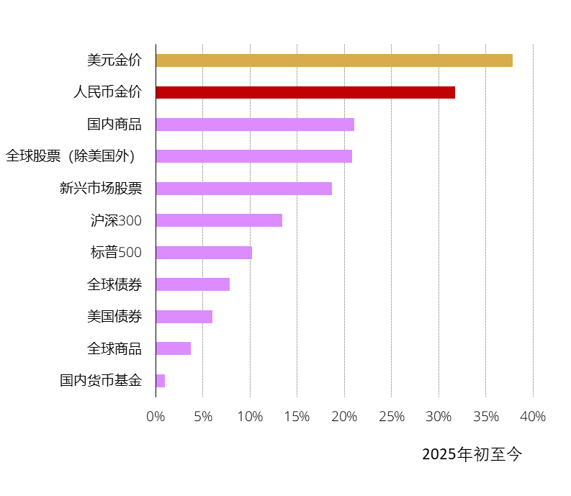
今年以来，金价大幅飙升
近期，金价重拾涨势，人民币金价今年涨幅达32%，创下29次历史新高，表现远超其他主流资产
来源：万得，彭博，世界黄金协会
基于截至2025年9月5日的Au9999收盘价，万得商品指数，彭博商品指数，MSCI全球股票指数（除美国外），彭博巴克莱全球&美国债券指数，MSCI新兴市场指数，中证货币基金指数，中债总指数，沪深300指数与标普500指数。

Slide 10
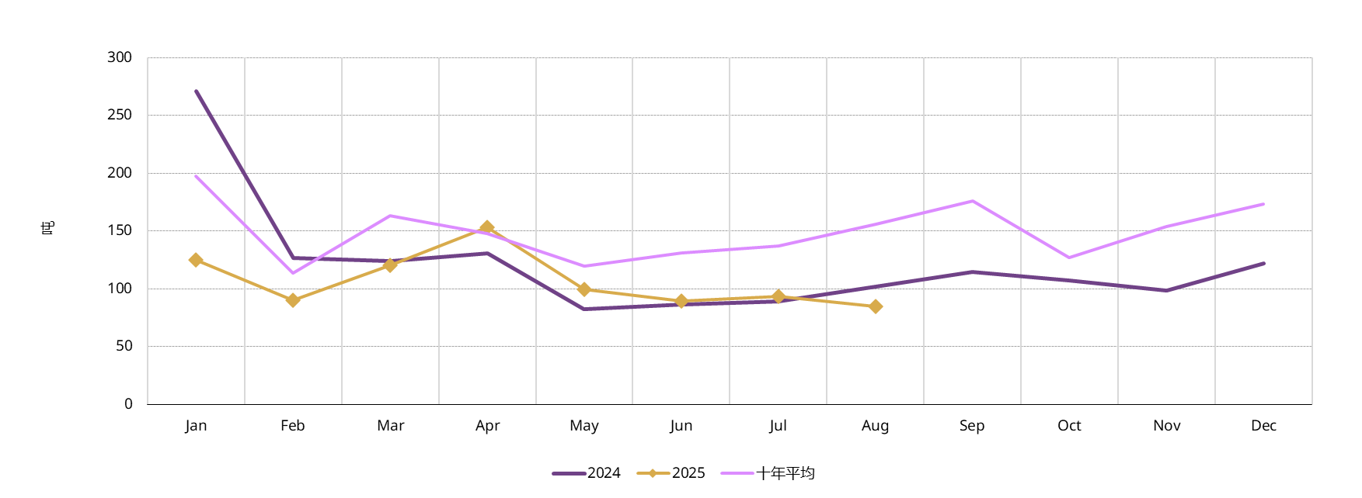
当前，国内整体黄金需求表现疲弱
8月整体黄金出库低于季节性
来源：上海黄金交易所，世界黄金协会

Slide 11
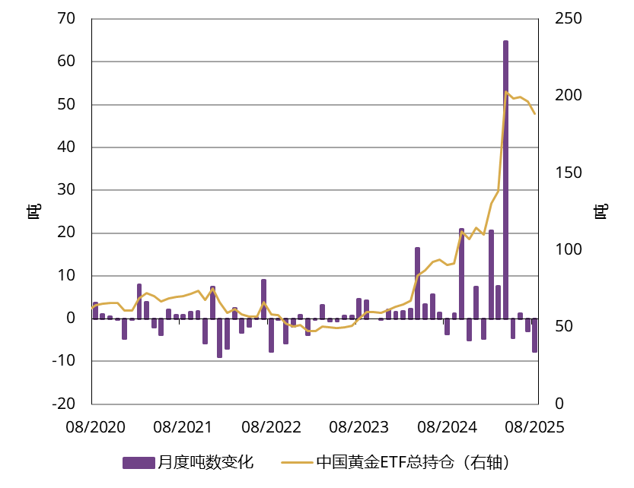
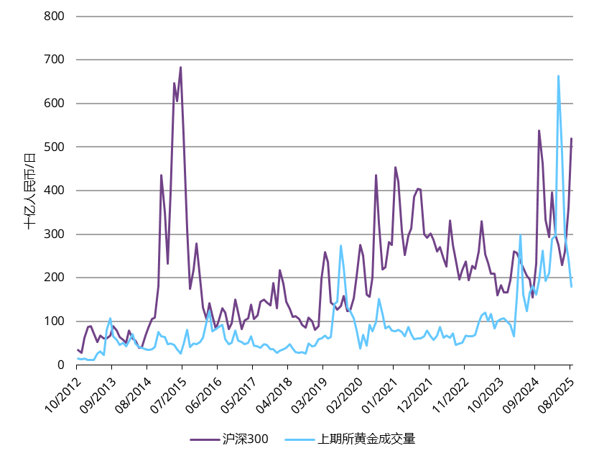
投资的强劲势头在近期有所放缓
随着股市走强与金价的走平，近两月国内黄金投资热情稍减
期货投资热情同样有所降温
来源：国家统计局，上海黄金交易所，世界黄金协会
*黄金销售吨数假设=当月金银珠宝销售*80%/当月金价

Slide 12
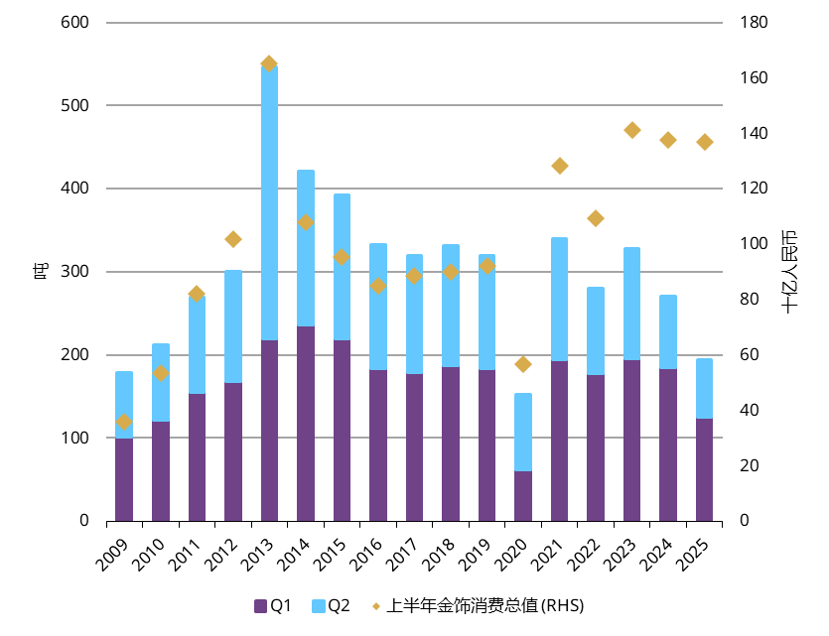
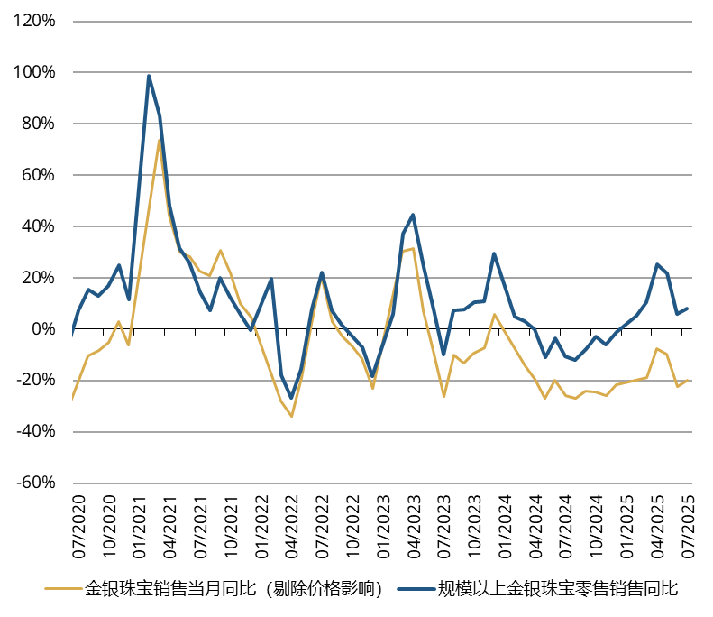
金饰消费的量价分化持续
上半年金饰消费总值与2013年的创纪录水平相差不大
金饰消费：量下，价上
来源：国家统计局，上海黄金交易所，世界黄金协会
*黄金销售吨数假设=当月金银珠宝销售*80%/当月金价

Slide 13
小结
今年以来，金价涨势如虹，远超其他资产
上半年投资需求强劲，下半年略有放缓
金饰消费呈现量价分化的态势

Slide 14
2025中国金饰消费趋势洞察

Slide 15
2025年中国金饰消费者调研简介
线上调研
线下调研
调研样本
通过线上专业平台
不受设备限制和影响
时长: 约20分钟
调研时间: 2024年6月26日至10月9日
均为面对面访谈
时长: 20~30分钟
调研时间: 2024年8月14日至9月9日
一至四线城市的女性消费者
总样本为3,025位
线上参与者2,640位，年龄介于18-54岁之间
线下参与者385位，年龄介于55-65岁之间
来源: 世界黄金协会

Slide 16
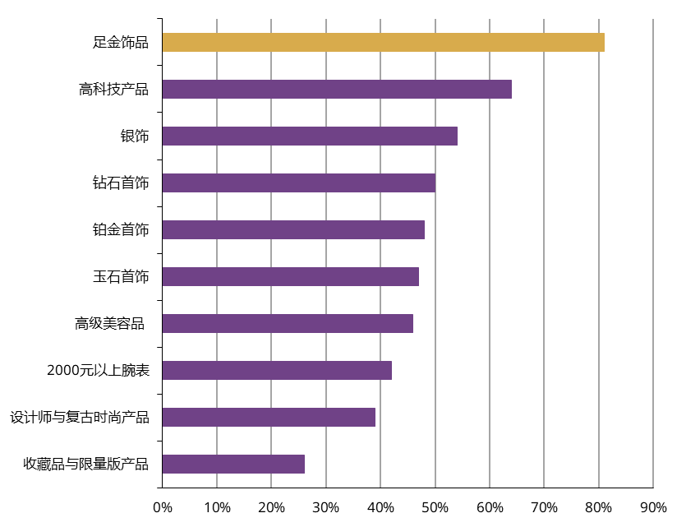
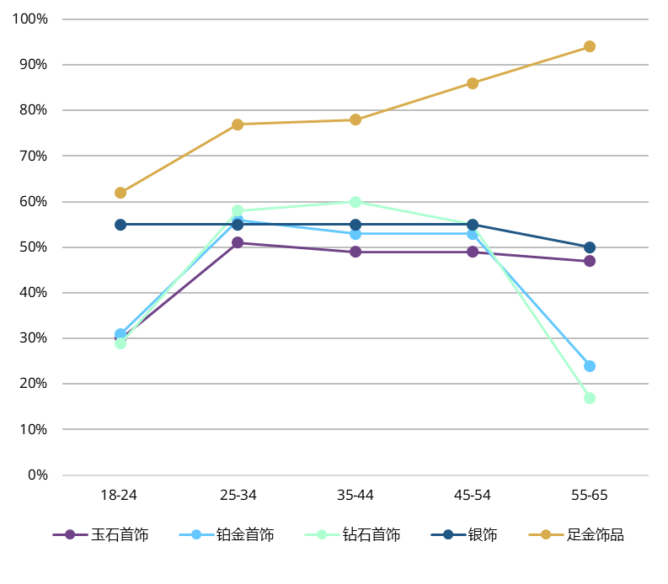
我国消费者金饰拥有率较高
81%的中国消费者拥有金饰
年轻一代的金饰拥有率远高于其他品类
问: 您目前拥有以下哪个物品（如有）？样本：全体受访者（n=3025).
来源：世界黄金协会
July 2025
Notes:
Of these owners, around 80% bought for themselves
41% buy gold jewellerys to gift

Slide 17
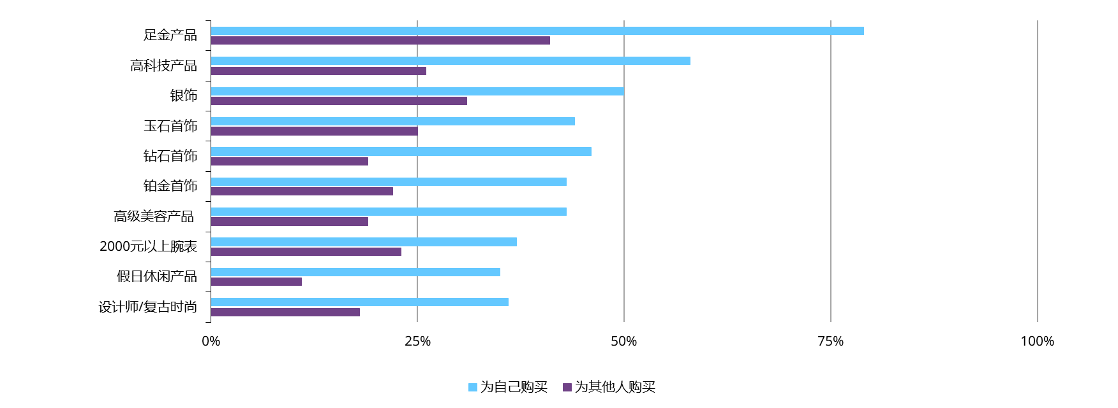
大多数消费者为自己购买金饰
中国消费者购买金饰主要为悦己
问: 问: 您个人曾购买过以下哪些产品（如有）？样本：全体受访者。
来源：世界黄金协会
July 2025

Slide 18
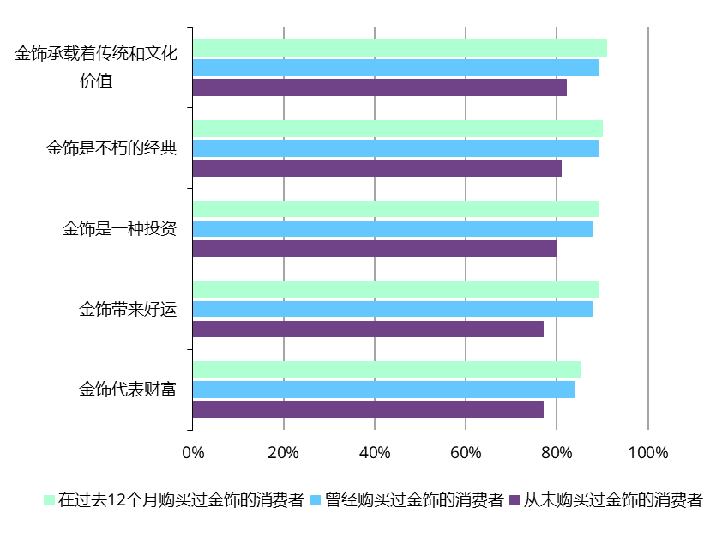
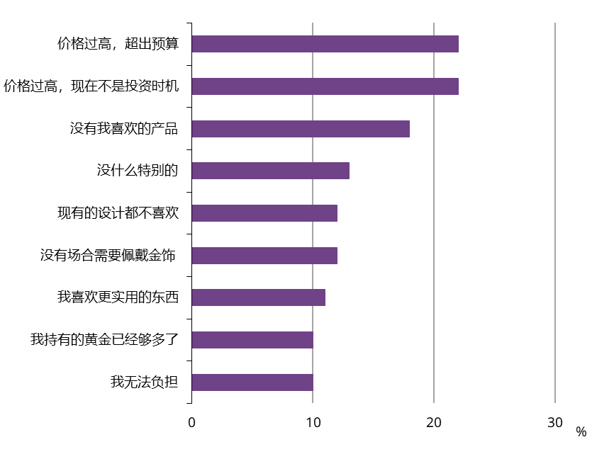
中国消费者眼中的金饰：长期的驱动与当下的阻碍
中国消费者对金饰的认知与态度
消费者不购买金饰的主要原因
问: 关于金饰，您是否赞同以下说法。样本：所有曾为自己或他人购买过足金首饰的消费者（n=2,456）。所有曾在过去12个月内（P12M）为自己或他人购买过足金首饰的消费者（n=2,019）。所有从未为自己或他人购买过足金首饰的消费者（n=569）。每条陈述一个答案。
来源：世界黄金协会
问：您在过去12个月内没有购买过任何金饰，请问是什么原因阻止了您购买金饰？样本：过去12个月中所有未购买过足金首饰的受访者（n=1,006）。多选。
来源：世界黄金协会
July 2025

Slide 19
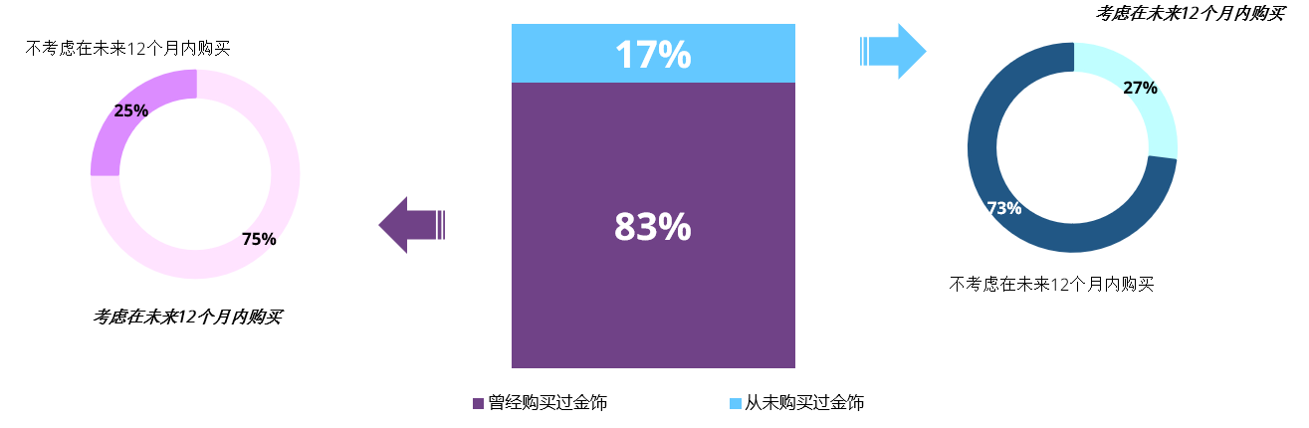
机遇仍存
过去购买过金饰的消费者大部分仍将考虑在接下来12个月内再次购买
问题6.未来12个月，您个人会考虑购买以下哪些商品（如有）？请选择所有适用选项。
问题7.您绝对不会考虑购买过以下哪些物品？*请选择所有适用选项。样本：所有受访者（n=3025），曾经购买过金饰的受访者（n=2456），从未购买过金饰的受访者（n=569）。另请注意，以上问题为多选题，因此问题6和问题7的比例相加不等于100%。
来源: 世界黄金协会
July 2025

Slide 20
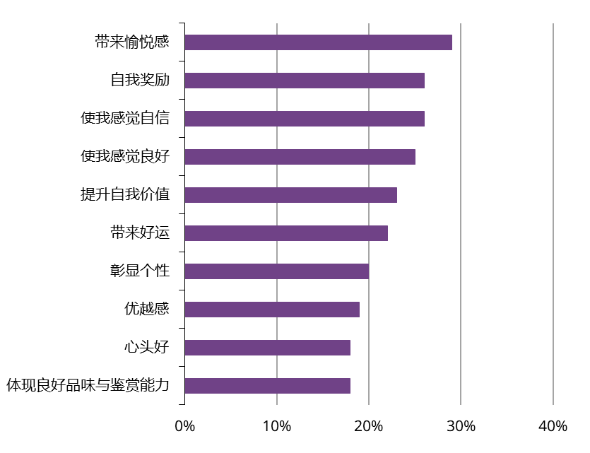
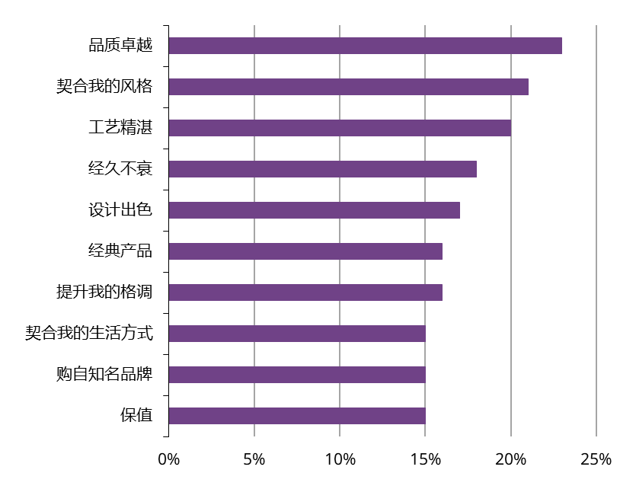
打开潜在空间：消费者购物时期待什么？
中国消费者购物时看重的情感需求
中国消费者购物时看重的功能需求
问: 问: 您希望通过这类时尚/生活方式产品获得哪些价值？样本：全体受访者（n=3,025）。多选题，最多可选5项。
来源：世界黄金协会
问：您希望这些时尚/生活方式产品具有哪些属性？样本：全体受访者（n=3,025）。多选题，最多可选5项。
来源：世界黄金协会
July 2025

Slide 21
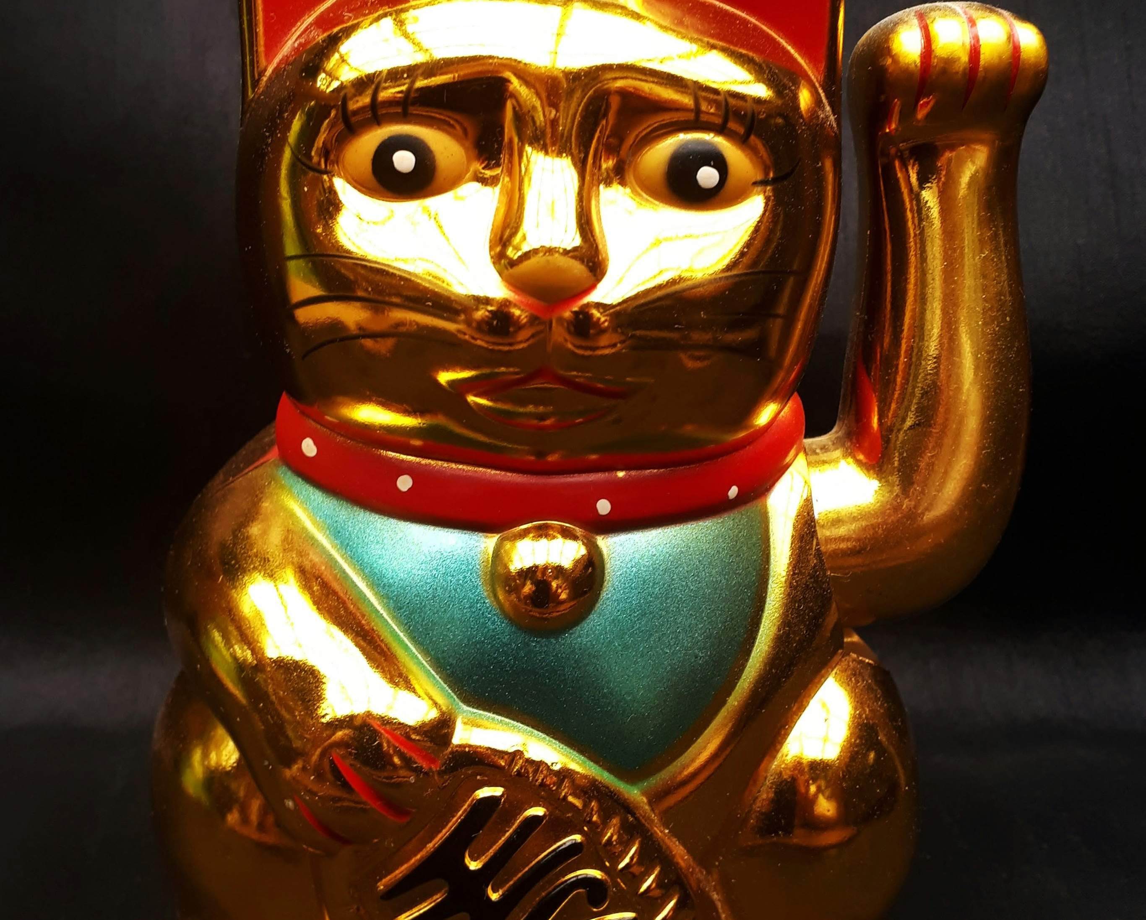
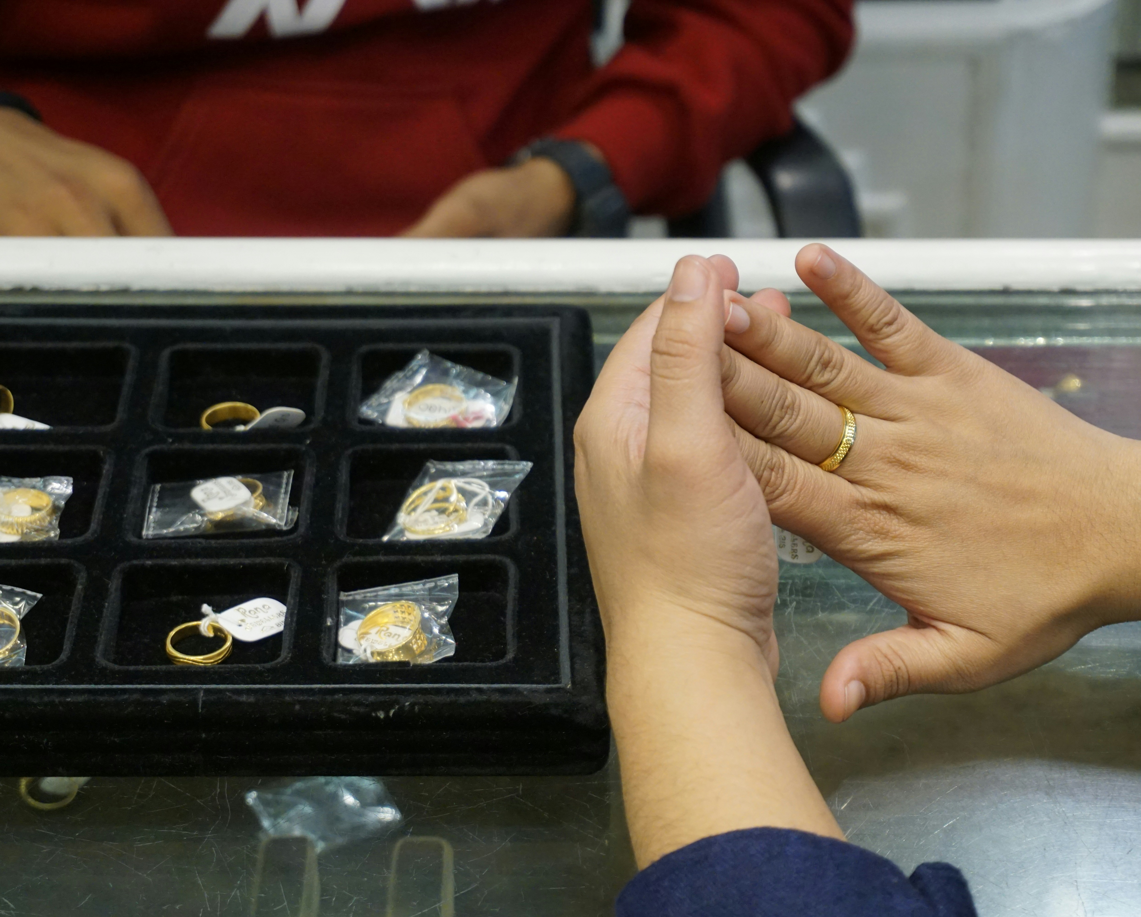

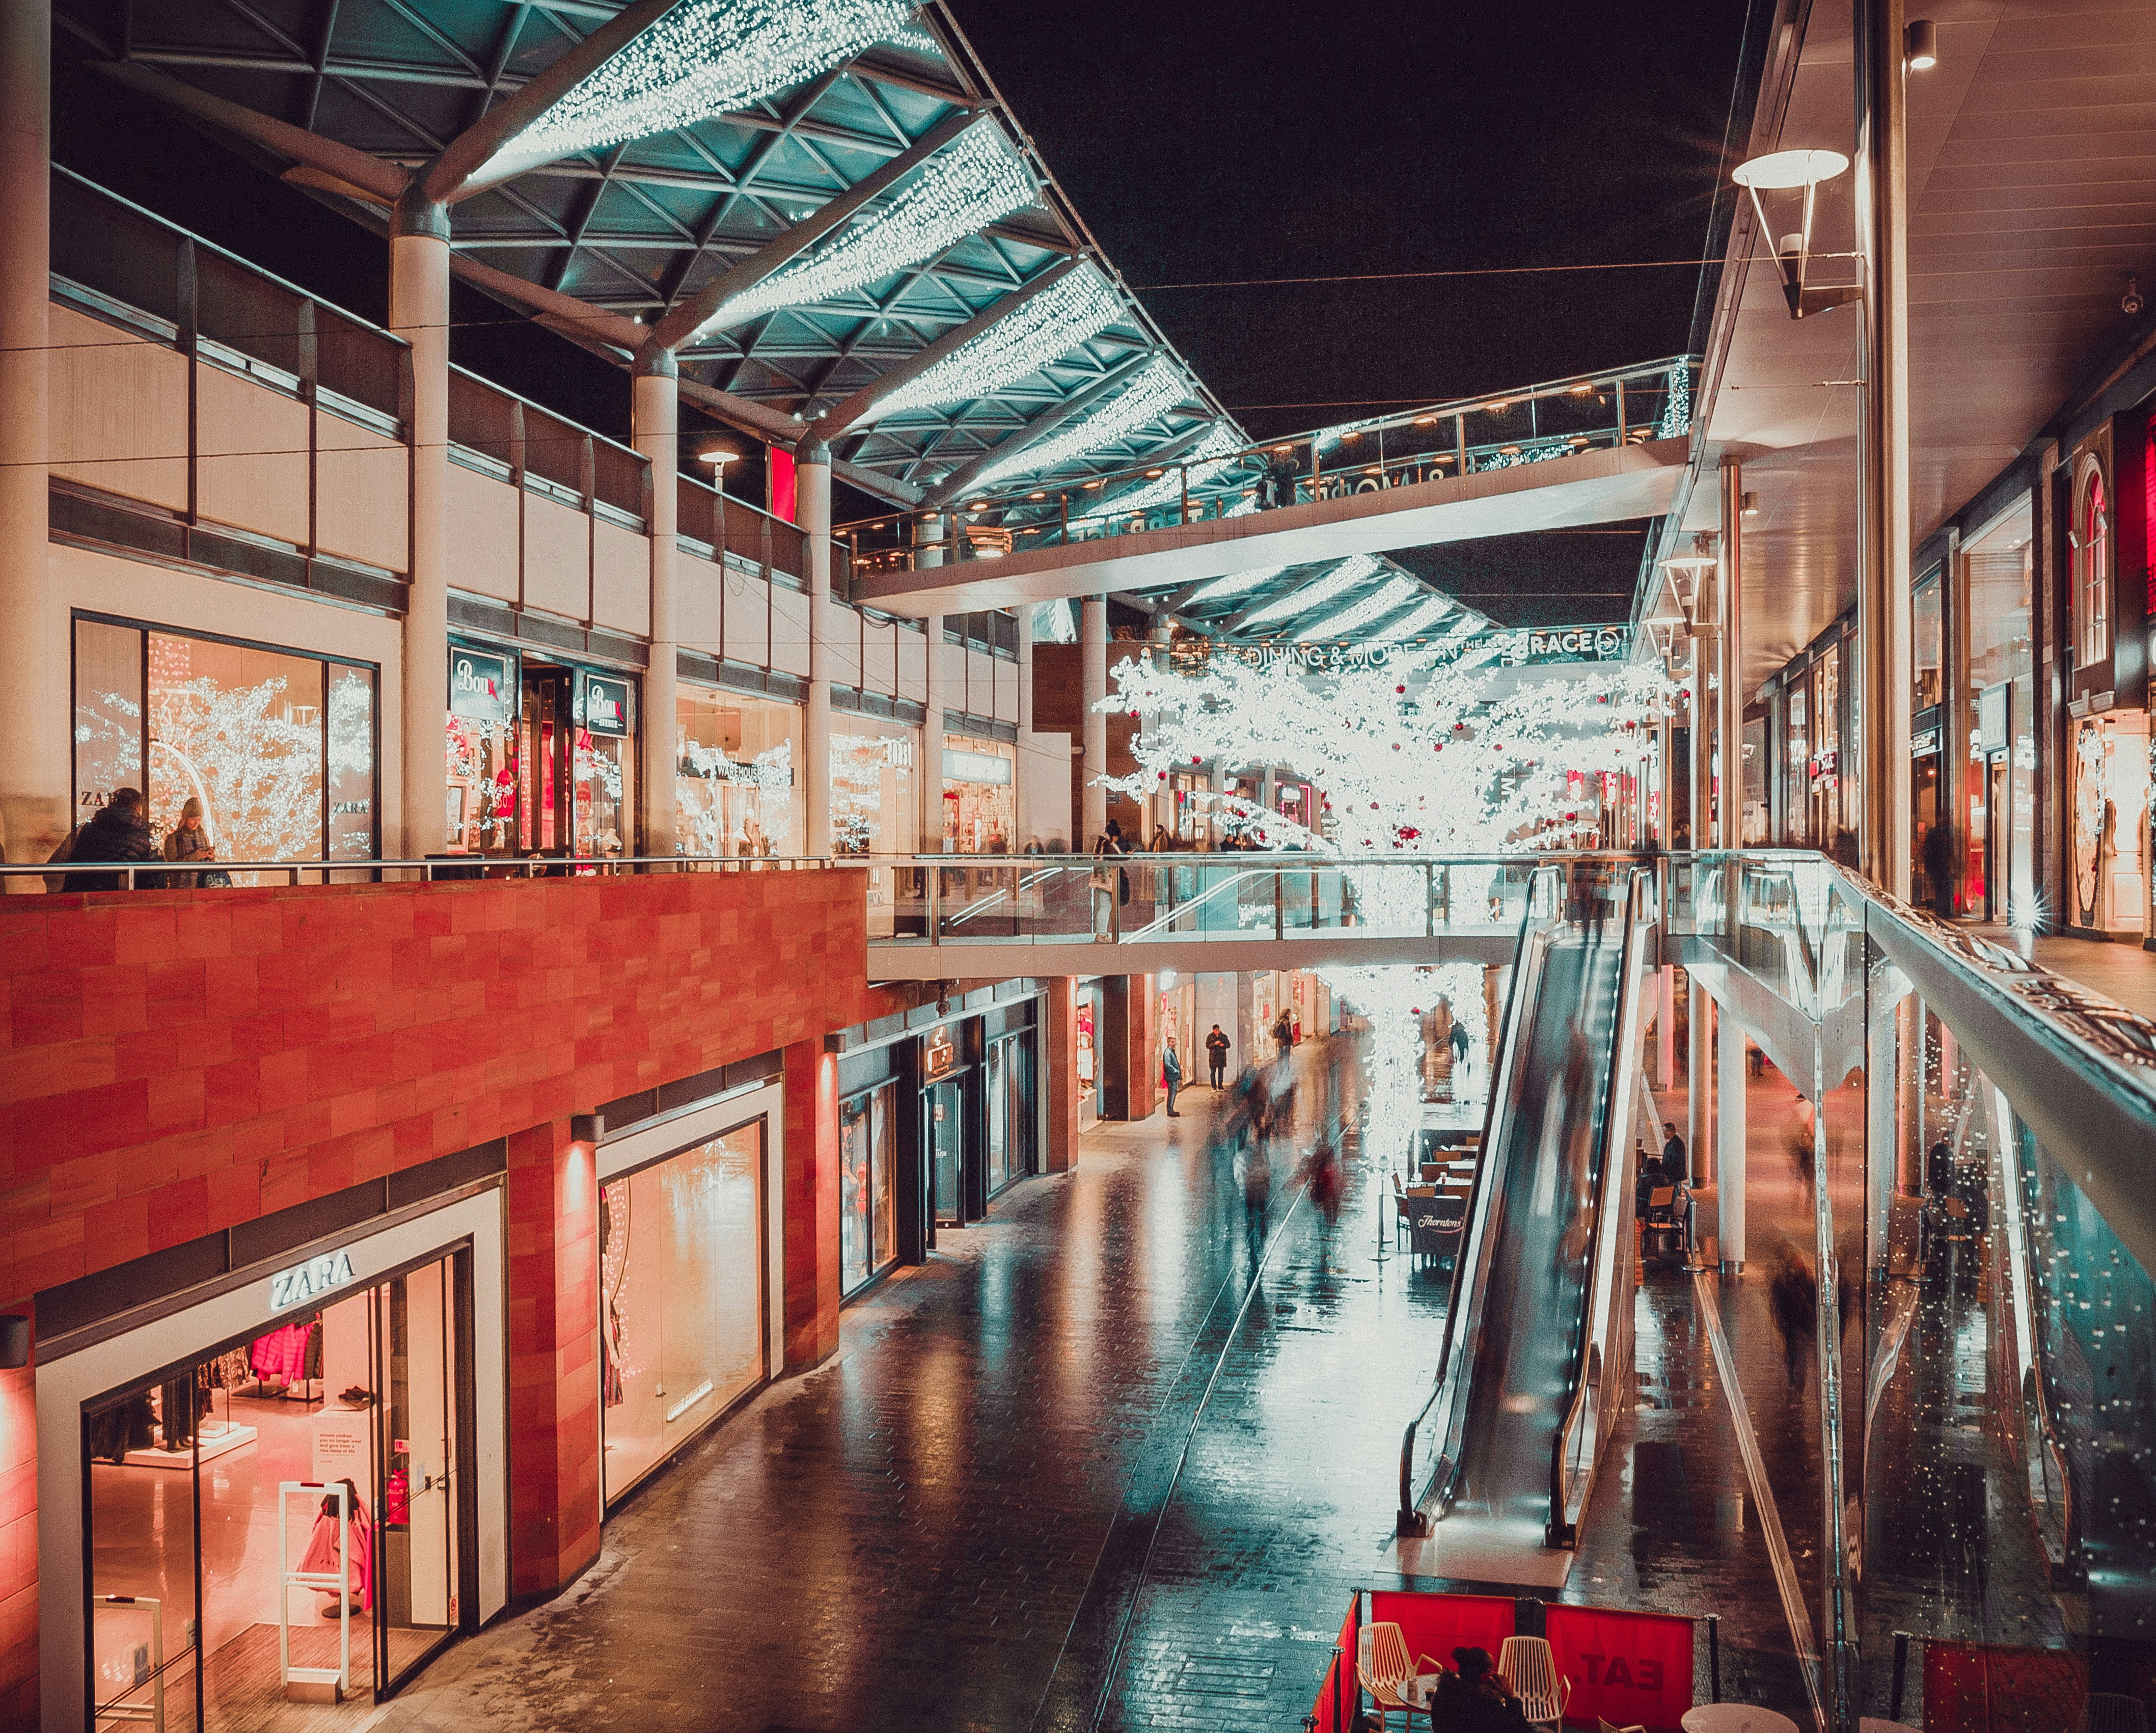
四大机遇打开潜在空间
维系认知
强化质量
多元场景
优化宣传
年轻一代对金饰价值的认知
金饰作为“高质量”产品的定位
金饰在不同消费场景中的存在感和地位
消费者的金饰购买决策过程中全渠道宣传

Slide 22
小结
我国消费者的金饰拥有率较高
消费者将金饰视作具有传统文化与投资价值的产品，但当前的高金价阻碍了部分购买
尽管如此，我国金饰消费潜在空间依然较大

Slide 23
2025中国金饰零售趋势洞察

Slide 24
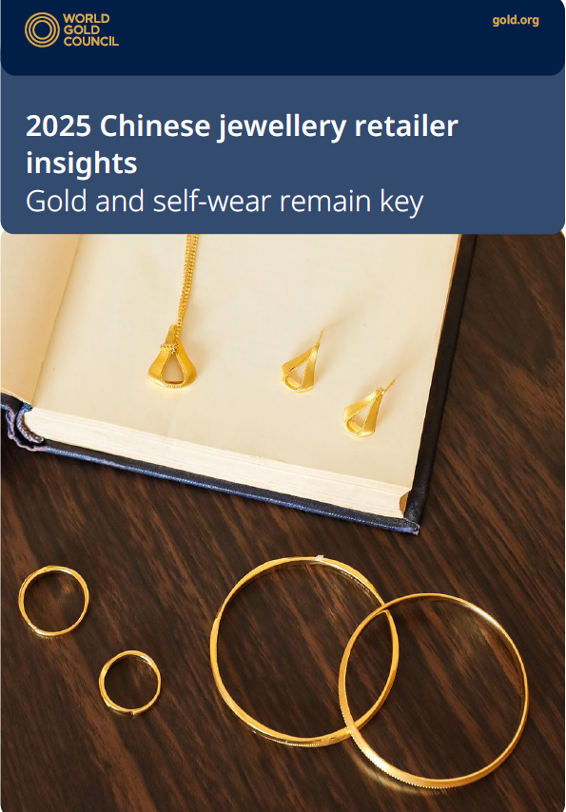
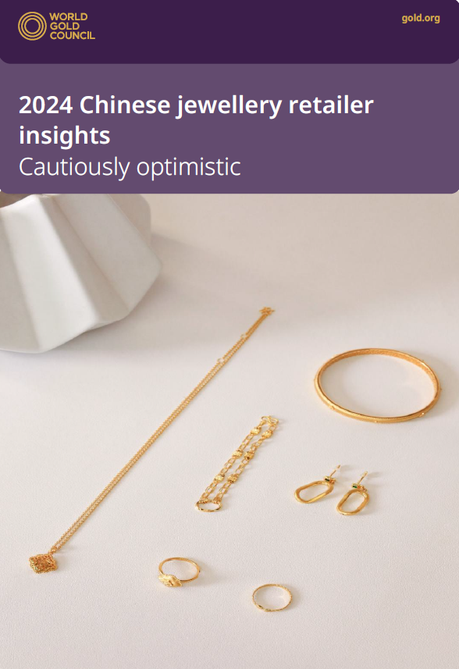
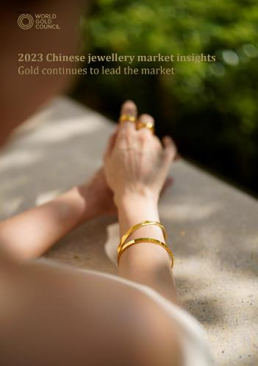
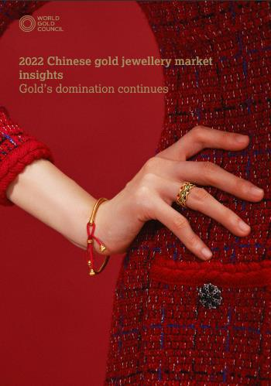
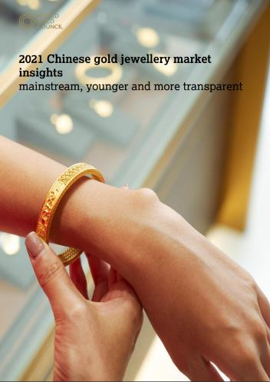
中国金饰零售趋势洞察（2020-2025）
世界黄金协会 X 中国黄金报社
  线上+线下调研
  500+零售终端
  覆盖不同层级城市
  专访零售终端管理层+店长

Slide 25
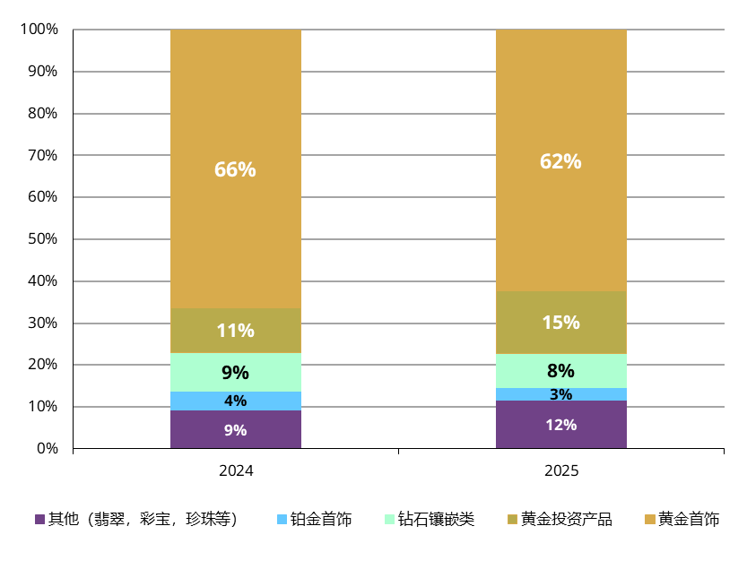
黄金产品依然支撑主要门店销售
黄金产品依然占据主导
与2024年相比，金饰因金价的不断上涨相对缩水，但金条等投资产品份额扩大
这与我们观察到的“金饰弱，投资强”的局面相呼应
翡翠，珍珠彩宝等其他饰品类对门店销售的贡献扩大
问: 您目前拥有以下哪个物品（如有）？样本：全体受访者（n=3025).
来源：世界黄金协会
July 2025
Notes:
Of these owners, around 80% bought for themselves
41% buy gold jewellerys to gift

Slide 26
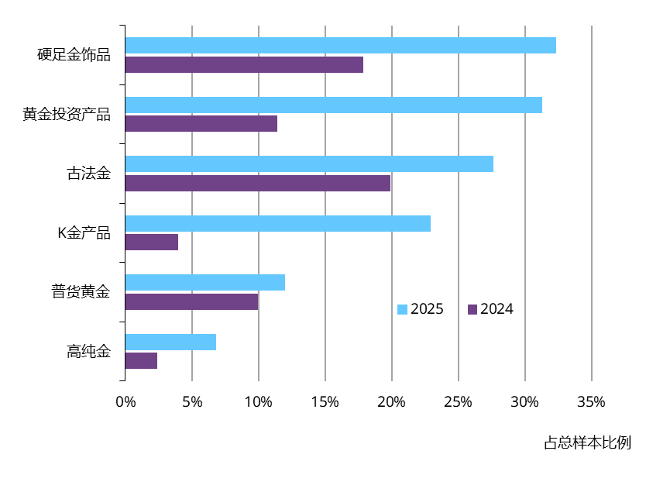
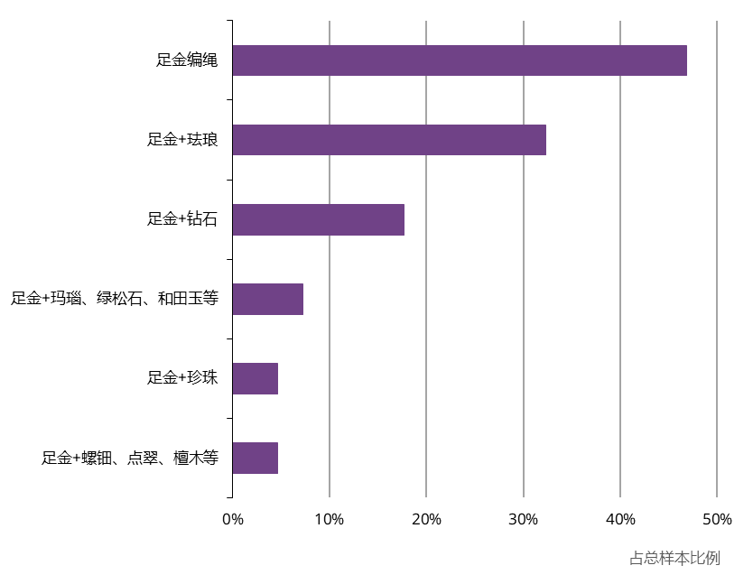
硬足金饰品表现好于其他类别
Q：以下哪个品类在上半年的销售有增长？
（图中显示选择上半年有小幅或者大幅增长的样本比例）
Q：以下细分黄金+品类对门店销售贡献如何
（图中显示受访者选择对门店销售贡献“高”的比例）
来源：中国黄金报社，世界黄金协会
来源：中国黄金报社，世界黄金协会
July 2025

Slide 27
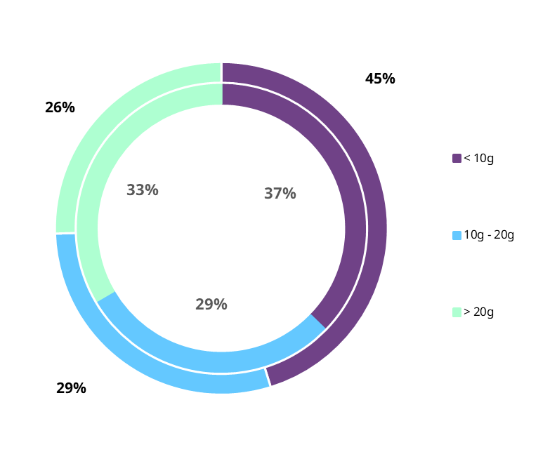
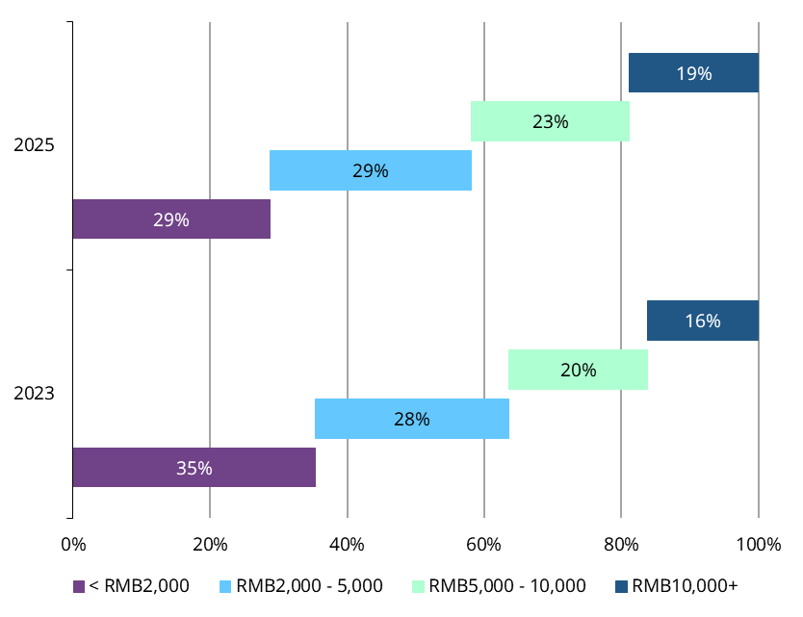
门店黄金产品销售同样呈现量低价涨的情形
Q：您门店的黄金产品按克重销售占比如何？
（2025上半年，内圈：2023；外圈：2025）
Q：您门店的黄金产品按价格带销售占比如何？
来源：中国黄金报社，世界黄金协会
来源：中国黄金报社，世界黄金协会
July 2025

Slide 28
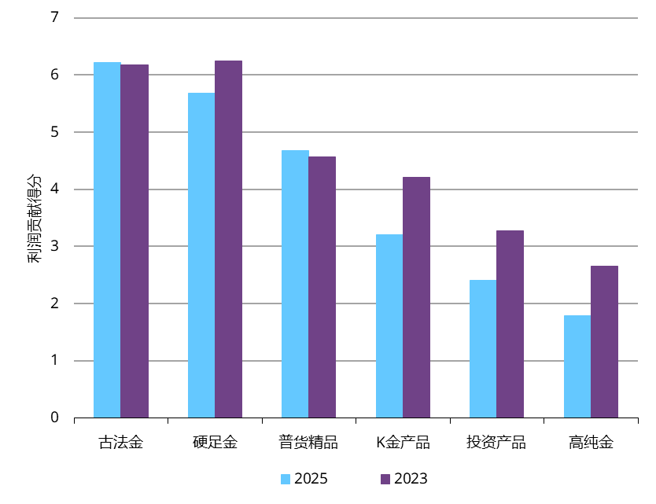
古法金与硬足金产品依然支撑门店利润贡献
Q: 请按照以下产品对门店利润的贡献打分
文化 、时尚附加值较高的古法金与硬足金利润得分区间较高 – 仍为门店利润贡献主力
与2023年相比，普遍的“内卷”令大部分品类的利润贡献在2025相对降低
来源：中国黄金报社，世界黄金协会
来源：中国黄金报社，世界黄金协会
July 2025

Slide 29
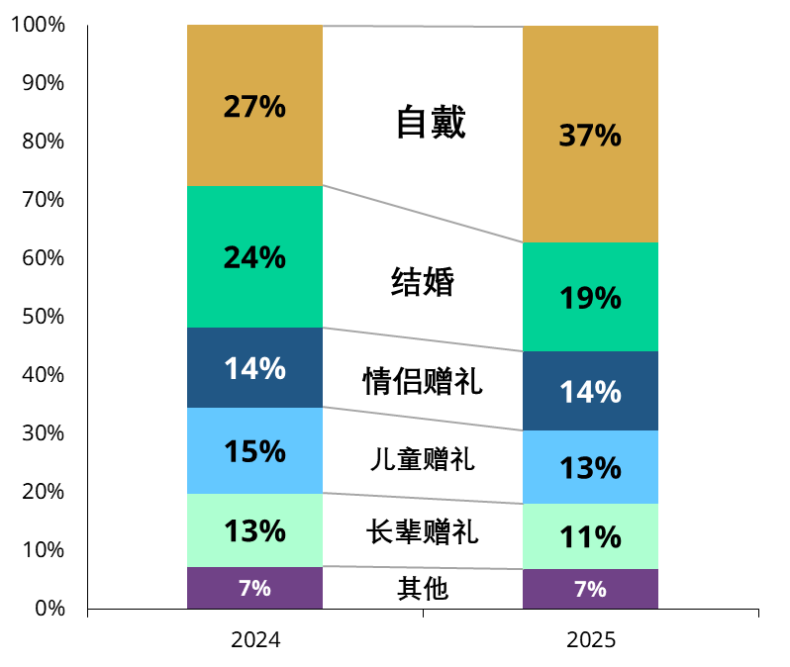
自戴仍然驱动门店金饰销售
Q: 门店销售按场景占比 （以价值计算）
自戴再次成为绝对主流
其他赠礼场景有所收缩，但变化不及结婚金饰需求
日常佩戴 vs 结婚金饰分界线逐渐模糊
来源：中国黄金报社，世界黄金协会
July 2025

Slide 30
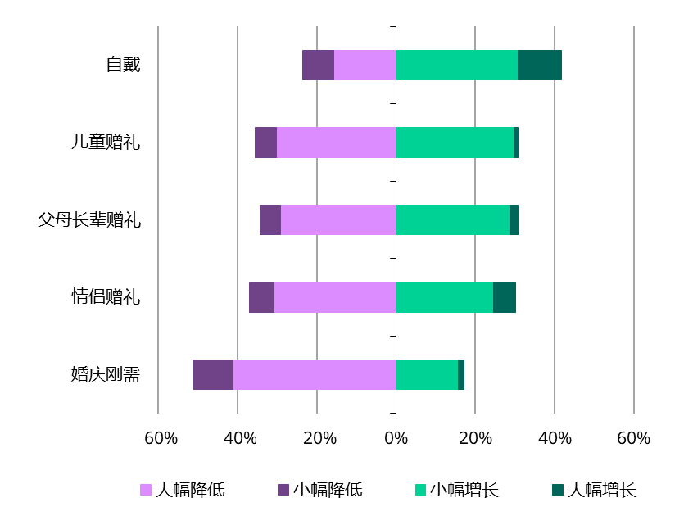
黄金产品预期相对较好，自戴仍有望为主要驱动
Q: 对于未来1-2年的销售，您对以下场景的产品销售持何种看法？
门店依然对黄金品类未来的销售看好
与此同时，店长们也期待自戴继续支撑珠宝销售
但调研也显示行业对整体库存的调整持谨慎态度
来源：中国黄金报社，世界黄金协会
July 2025

Slide 31
小结
我国珠宝门店销售仍以黄金产品为主，其中，硬足金与投资产品销售强劲，足金编绳同样表现亮眼
虽门店黄金销售以10克以下产品为主，其整体销售客单价较此前有所上升
古法金与硬足金继续支撑门店利润，自戴场景主导门店销售整体销售
展望未来，店长对黄金产品销售相对更为乐观，自戴仍被看好

Slide 32
谢谢！

